Slide 1
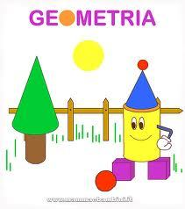
Classe 2 A/B plesso Rodari
doc. Vitale Raffaella
FIGURE SOLIDE E FIGURE PIANE

Slide 2
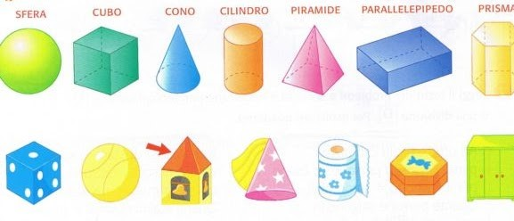
Cosa significa Geometria? Geometria significa misurazione della terra e studia la forma e la grandezza dei corpi.
I SOLIDI GEOMETRICI
Intorno a noi ci sono tanti oggetti che assomigliano ai solidi geometrici.

Slide 3
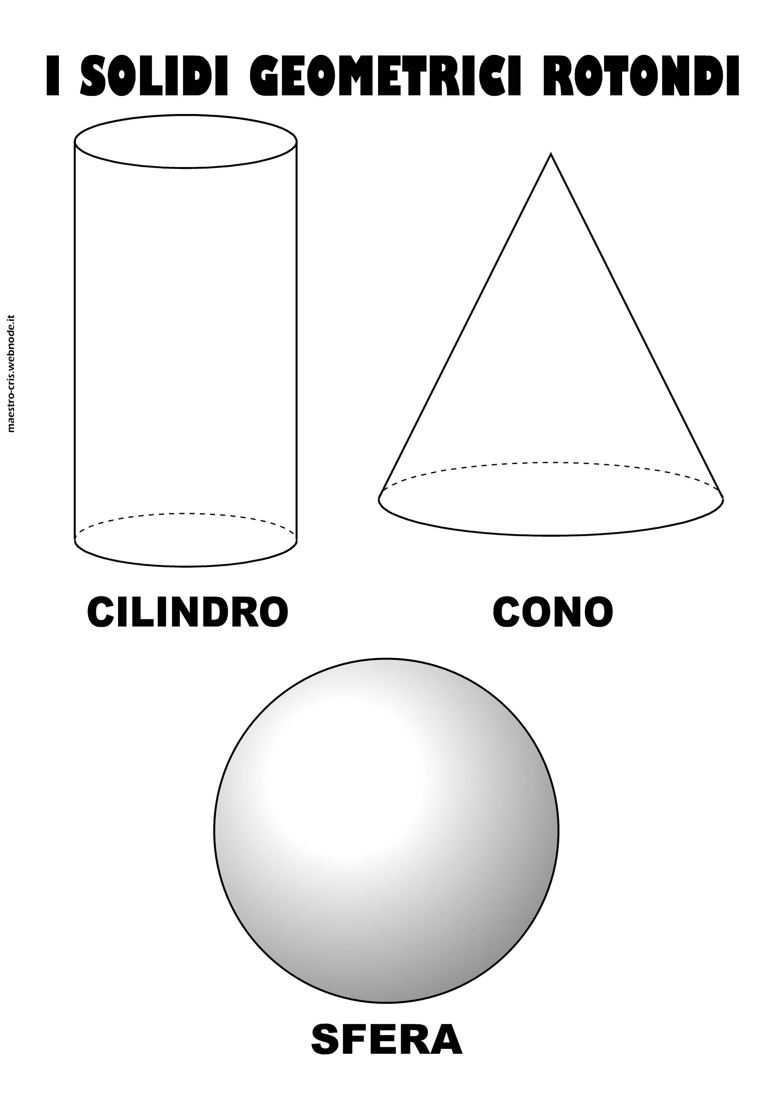
I solidi sono figure geometriche che occupano uno spazio.
Il cubo, il parallelepipedo, il cilindro, la piramide, la sfera e il cono sono figure geometriche solide.
Alcuni solidi possono rotolare e si chiamano solidi di rotazione:
Il cono, il cilindro, la sfera.

Slide 4
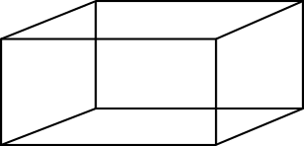
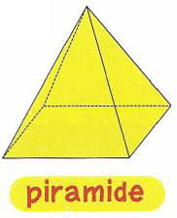
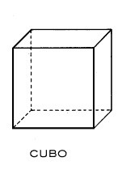
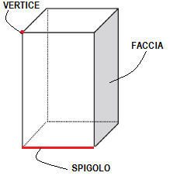
I solidi che non rotolano si chiamano poliedri: il cubo, il parallelepipedo, la piramide.
I solidi che non possono rotolare hanno tre dimensioni: lunghezza, larghezza, altezza.
Parallelepipedo
In un solido si distinguono: facce, spigoli e vertici.

Slide 5
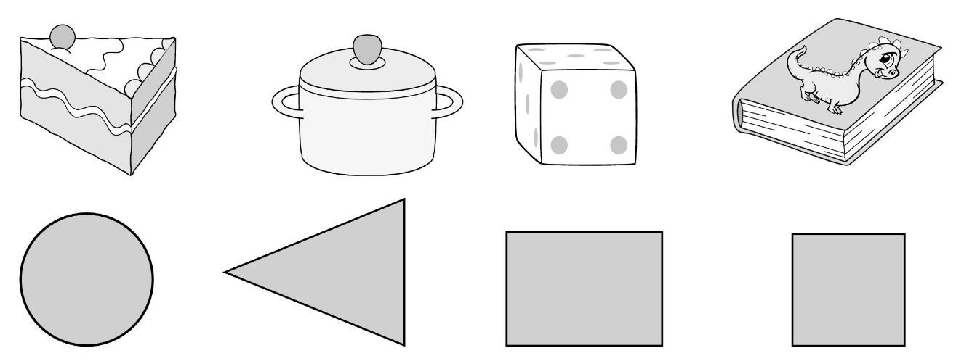
DAI SOLIDI ALLE FIGURE PIANE
Se appoggiamo su un foglio un solido e ripassiamo il suo contorno con una matita resta la sua impronta.
Dall’ impronta otteniamo una figura piana. Il quadrato, il rettangolo, il triangolo, il cerchio sono figure piane.
Le figure piane hanno dimensioni: lunghezza e larghezza.

Slide 6
ASSEGNO
Completa sul libro a pag. 76 – 77 – 78 - 142

